Slide 1

数据结构
Data Structure
With C++
北京师范大学计算机系
郑 新
zhengxin@bnu.edu.cn

Slide 2
数据结构的课程定位
操作系统
数据库
编译原理
人工智能
算法设计
图像处理
…
数据结构
面向对象程序设计
计算机原理
离散数学
1968年“数据结构”作为一门独立的课程开始设立，是信息学科的专业基础课

Slide 3
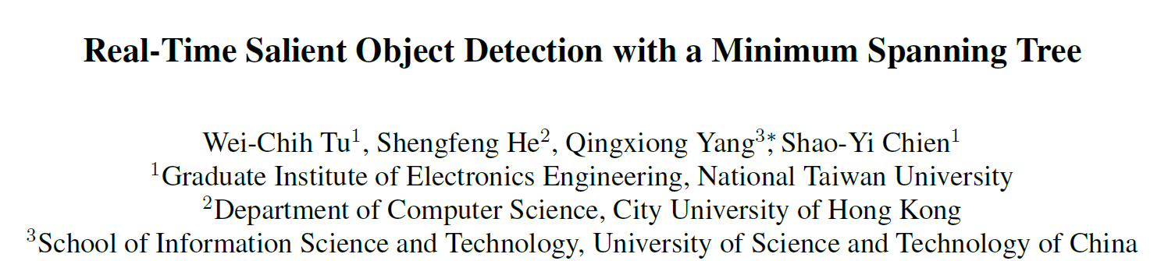
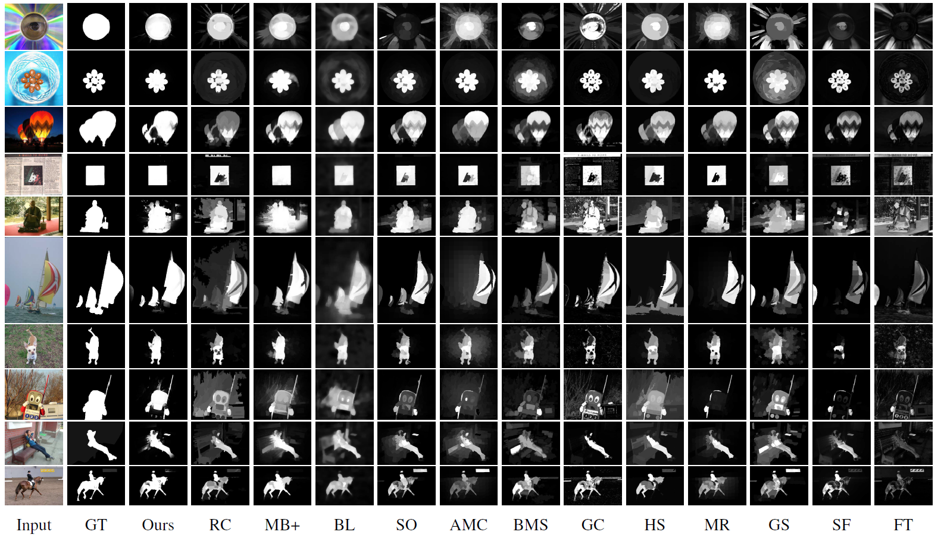
数据结构的最新应用
CVPR 2016

Slide 4
教学目标
掌握各种数据结构的逻辑结构，存储结构及有关操作的算法
学会分析研究计算机加工的数据结构的特性，以便为应用涉及的数据选择适当的逻辑结构、存储结构及相应的算法
了解算法的时间分析和空间分析技术
通过对本课程算法设计和上机实践的训练，培养学生的数据抽象能力和程序设计的能力

Slide 5
成绩评定办法
考勤 10%
上机作业： 30%
笔试 60%

Slide 6
教材
《数据结构-C语言描述》（第2版）殷人昆编著 机械工业出版社
参考文献
  《数据结构与算法分析》 Mark Allen Weiss著 人民邮电出版社
  《数据结构》 严蔚敏，吴伟民编著 清华大学出版社
  《数据结构》 晋良颖编著 人民邮电出版社

Slide 7
讲义目录
第一章 绪论
第二章 线性表
第三章 栈和队列
第四章 字符串
第五章 多维数组和广义表
第六章 树与二叉树
第六章 树与二叉树的应用
第七章 搜索结构
第八章 图
第九章 查找
第十章 排序

Slide 8

通知群与作业邮箱
2016级数据结构群
群号：529082649
交作业的信箱:
ds_bnu_homework@163.com
文件名规范
学号_姓名_作业#

